Slide 1


Особенности межличностного общения и массовая коммуникация
Реферат по дисциплине «Социальная психология и педагогика»
Автор: Албахтин И.В., студент группы ИНБО-12-23
Университет: РТУ МИРЭА, Москва, 2025
Преподаватель: Шихнабиева Т.Ш.

Slide 2

Значение коммуникации в обществе
Межличностное общение: основа социальных связей, развитие личности.
Массовая коммуникация: влияние на общественное мнение через СМИ.
Цифровые технологии: сближение двух видов общения.
Цель: анализ особенностей, функций и влияния на общество.

Slide 3

Психология межличностного взаимодействия
Когнитивный аспект: интерпретация сигналов (слова, интонация).
Эмоциональный: «заражение» настроением (смех, грусть).
Поведенческий: вербальные и невербальные реакции (жесты важнее слов в 85% случаев).
Роли: ожидания, конфликты, дистанция власти.

Slide 4
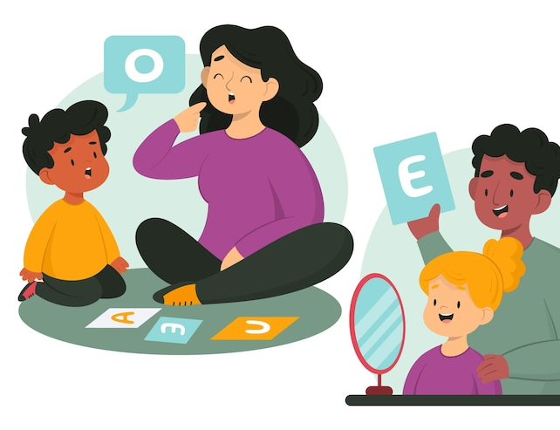
Факторы межличностного общения
Гендер: женщины – эмоциональность, мужчины – прямолинейность.
Культура: прямой стиль (США) vs косвенный (Япония).
Невербалика: жесты (Италия – активные, Япония – сдержанные).
Пространство и время: монохронные (Германия) vs полихронные (Лат. Америка).

Slide 5
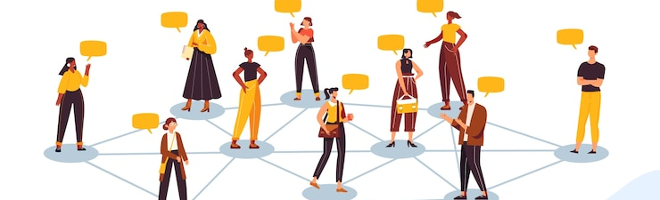
Современная массовая коммуникация
Отправители: СМИ, блогеры, «просьюмеры».
Каналы: от газет до соцсетей и метавселенных.
Содержание: мультимедиа, мемы, краткость сообщений.
Экономика: реклама (626 млрд $ в 2023), концентрация медиа.

Slide 6

Технологии в массовой коммуникации
ИИ: «фильтрующий пузырь», deepfake (рост в 5 раз к 2023).
Регулирование: свобода слова (ЕС) vs цензура (авторитарные режимы).
Функции: информирование, социализация, влияние на политику.
Проблемы: дезинформация, зависимость.

Slide 7


Межличностное vs Массовая
Межличностное: гибкость, эмоции, индивидуальность.
Массовая: масштаб, стандарты, охват аудитории.
Вербальное: 7% смысла, невербальное: до 93%.
Цифровизация: видеозвонки и чаты как гибрид.

Slide 8

Синтез коммуникаций
Компоненты: коммуникативный (обмен), интерактивный (взаимодействие), перцептивный (восприятие).
Обратная связь и контекст: ключ к эффективности.
Цифровые платформы: новые формы взаимодействия.
Баланс: технологии + живое общение.

Slide 9
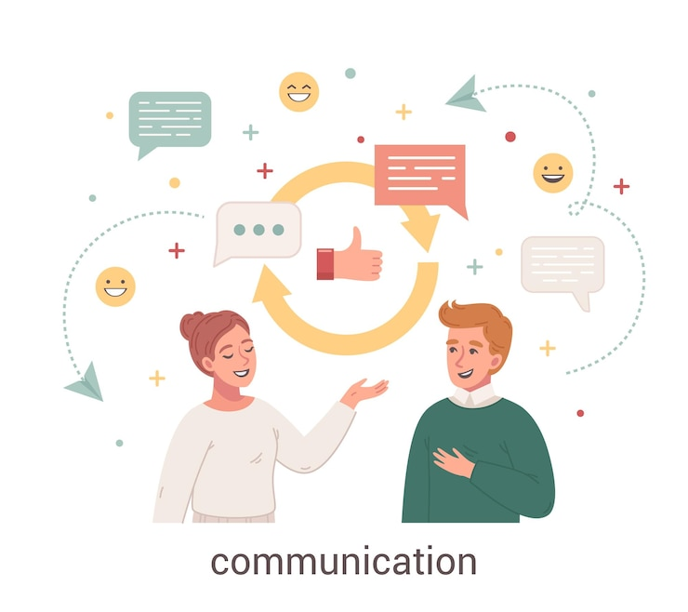
Тенденции коммуникации
Деформация связей: изоляция, конфликты, недоверие.
Факторы: неравенство, технологии, кризис ценностей.
Решения: медиаграмотность, программы поддержки, эмпатия.
Прогноз: персонализация, виртуальная реальность.

Slide 10

Итоги исследования
Межличностное: основа социализации, эмоциональная связь.
Массовая: формирует общество, но несет риски.
Интеграция: новые возможности и вызовы.
Рекомендация: баланс цифрового и реального общения.

